Slide 1
GHaumCube64

Slide 2

Ghaum
Avec un G comme game
mais version Hackerspace Au Mans

Slide 3
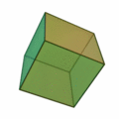
Cube
Cube ou hexaèdre régulier
le seul des cinq solides de Platon ayant exactement :
6 faces
12 arêtes
8 sommets
C'est aussi la forme de l'installation qui servira de support a ce sujet
, mais version Hackerspace Au Mans
Cube ou hexaèdre régulier, le seul des cinq solides de Platon, ayant exactement 6 faces, 12 arêtes et 8 sommets et c'est la forme de l'installation qui servira de support a ce sujet

Slide 4
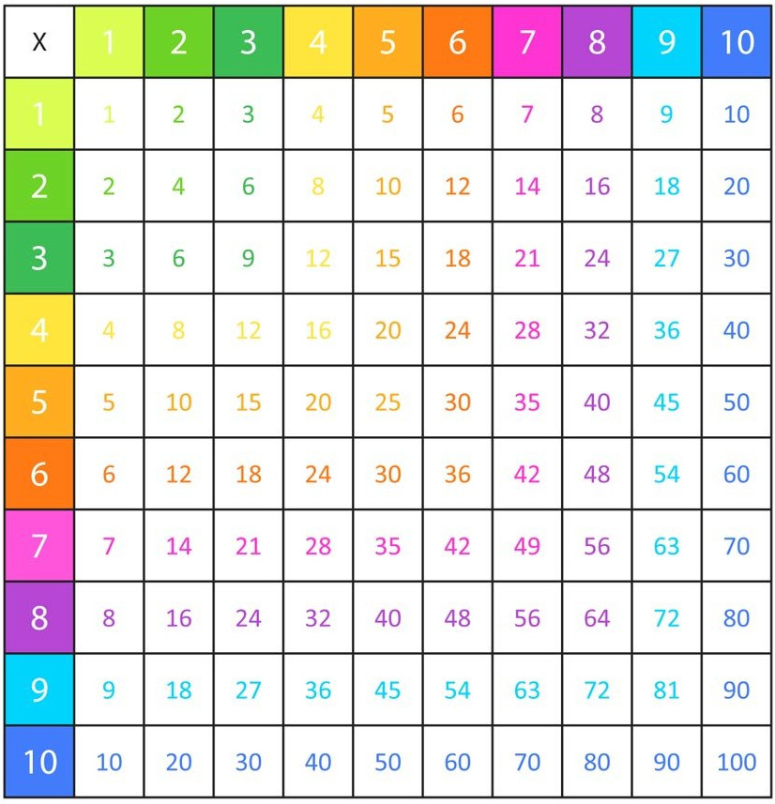
64
, mais version Hackerspace Au Mans
8x8
2x32
4x16
ou encore 4 au cube !
C'est aussi le nombre de point lumineux qu'il est possible de piloter dans le cube présenté juste avant !
Cube ou hexaèdre régulier, le seul des cinq solides de Platon, ayant exactement 6 faces, 12 arêtes et 8 sommets et c'est la forme de l'installation qui servira de support a ce sujet

Slide 5
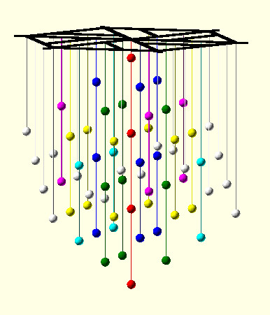
GHaumCube64
, mais version Hackerspace Au Mans
C'est une installation du Haum que l'on vous invite a prendre en main dans le but de nous impressionner avec une utilisation ludique, interactive et multiutilisateurs.
Cube ou hexaèdre régulier, le seul des cinq solides de Platon, ayant exactement 6 faces, 12 arêtes et 8 sommets et c'est la forme de l'installation qui servira de support a ce sujet

Slide 6
GHaumCube64
, mais version Hackerspace Au Mans
Vous y rencontrerez un protocole réseau dédié a la commande de luminaire
Les palettes de couleurs éblouiront votre code
La musique inondera l'espace
La collaboration entre équipes sera le point d'orgue
de votre participation.
Cube ou hexaèdre régulier, le seul des cinq solides de Platon, ayant exactement 6 faces, 12 arêtes et 8 sommets et c'est la forme de l'installation qui servira de support a ce sujet

Slide 7
GHaumCube64
, mais version Hackerspace Au Mans
Le sujet est ici
24hc21.haum.org
Quelques hackers seront avec vous tout au long du week-end pour vous accompagner
Cube ou hexaèdre régulier, le seul des cinq solides de Platon, ayant exactement 6 faces, 12 arêtes et 8 sommets et c'est la forme de l'installation qui servira de support a ce sujet
Quelques hackers seront avec vous tout au long du week-end pour vous accompagner

